Slide 1
CULTURAS DIGITALES PARA LA DOCENCIA HIBRIDA HARDWARE Y SOFTWARE
PROFESOR:ALBINO BENJAMIN RAMIREZ AGUILAR
ALUMNO (A): ALICIA ABIGAIL RODRIGUEZ SAUCEDA

Slide 2
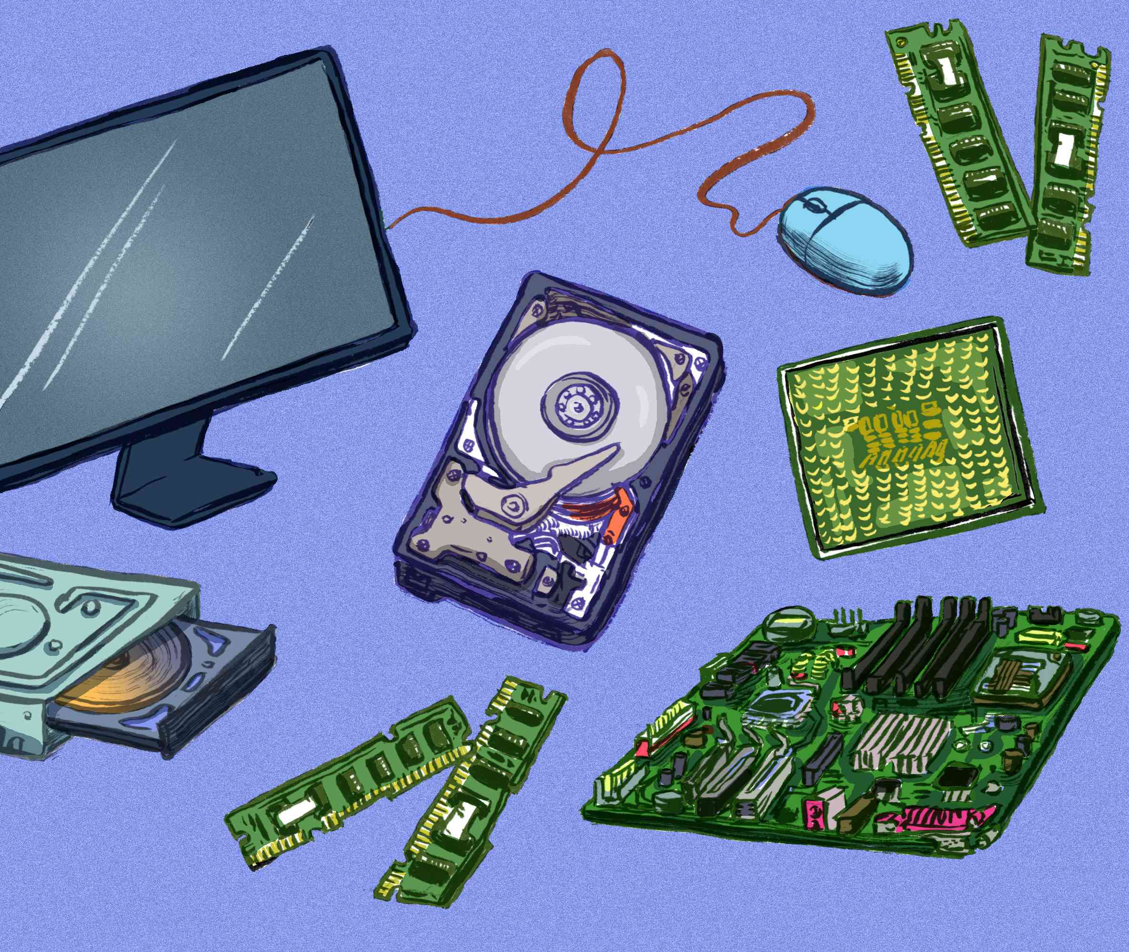
QUE ES UN HARDWARE
se refiere a los elementos físicos que componen un ordenador o un sistema electrónico y a todo lo demás implicado que sea físicamente tangible. Esto incluye el monitor, el disco duro, la memoria y la CPU. El hardware trabaja mano a mano con el firmware y el software para que un ordenador funcione.

Slide 3
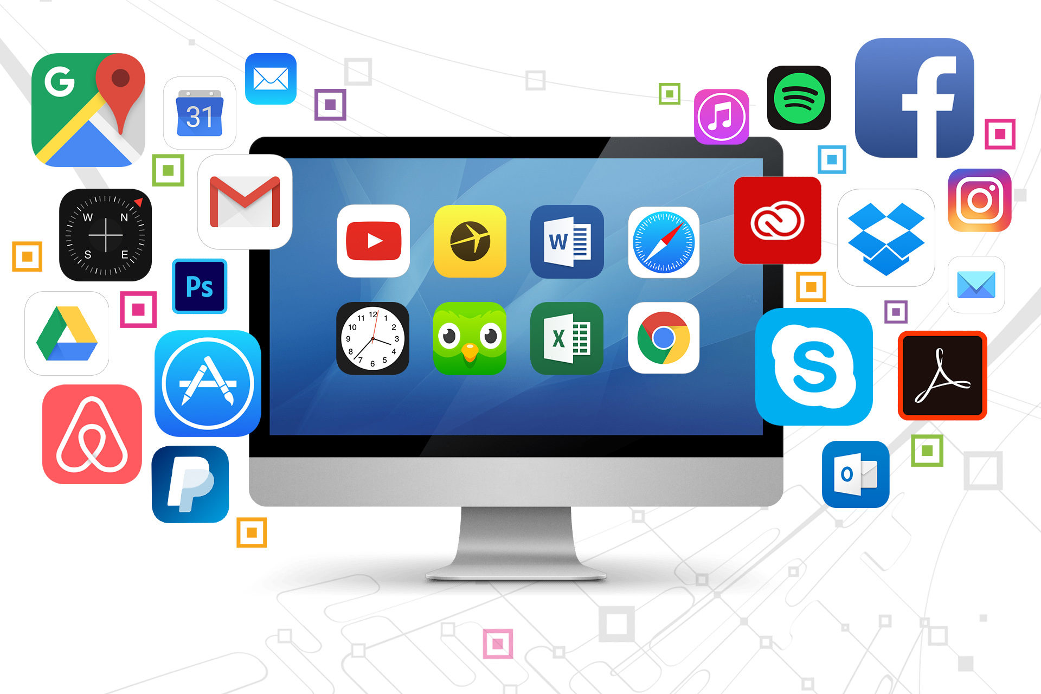
QUE ES UN SOFTWARE
Un software es el conjunto de componentes intangibles que hace que funcionen ordenadores, móviles, tablets y otros dispositivos similares; estos componentes están constituidos por programas y aplicaciones (y por información del usuario, así como por los datos procesados), diseñados para cumplir determinadas funciones.

Slide 4
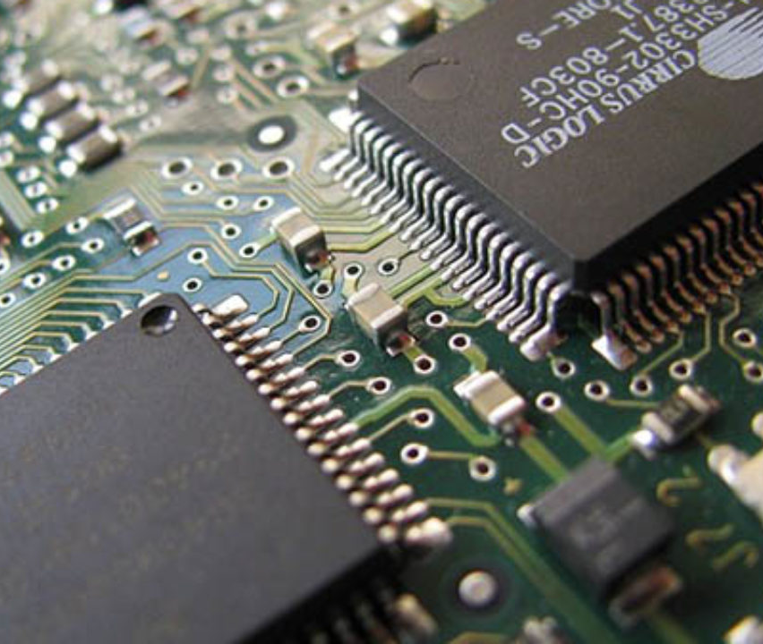
HARDWARE DE PROCESAMIENTO
Es el corazón propiamente dicho del computador , donde reside su capacidad de realizar operaciones lógicas, es decir, sus cálculos. Corresponde a la Unidad Central de Proceso o También se puede considerar como parte del hardware de procesamiento la placa madre o placa base , que conecta a todos los componentes. Fuente: https://concepto.de/hardware/#ixzz8l07WgHAH

Slide 5
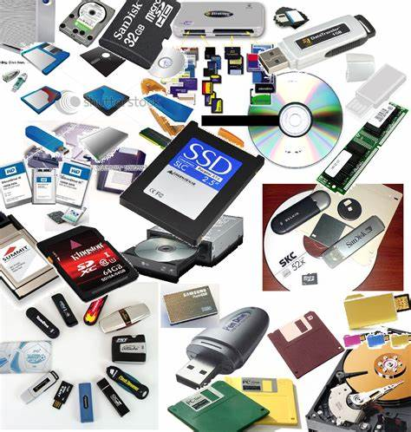
Hardware de almacenamiento
Es la memoria del sistema. Se trata de unidades que permiten guardar la información , tanto en soportes internos dentro de la máquina como en soportes extraíbles y portátiles. El principal componente de este tipo es la memoria de acceso aleatorio, más conocida como memoria RAM. Fuente: https://concepto.de/hardware/#ixzz8l08DkW00

Slide 6
Hardware de entrada
Son dispositivos que permiten ingresar información al sistema. Pueden estar integrados a la máquina o ser removibles. El teclado, el mouse, el micrófono y el escáner forman parte de este tipo de dispositivos. Fuente: https://concepto.de/hardware/#ixzz8l08WL0fu

Slide 7
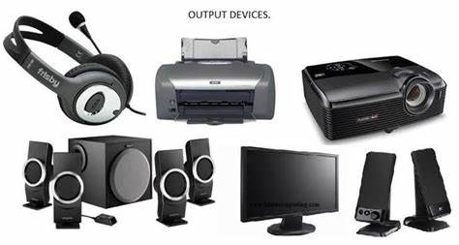
Hardware de salida
Son dispositivos semejantes a los de entrada, pero permiten extraer información del sistema. Entre este tipo de dispositivos se encuentran la impresora y los altavoces. Fuente: https://concepto.de/hardware/#ixzz8l08qAhey

Slide 8
Hardware de entrada y salida
Son aquellos dispositivos que combinan las funciones de entrada y de salida de información del sistema. Los discos rígidos y las memorias USB son componentes de entrada y salida. Fuente: https://concepto.de/hardware/#ixzz8l097kyzs

Slide 9
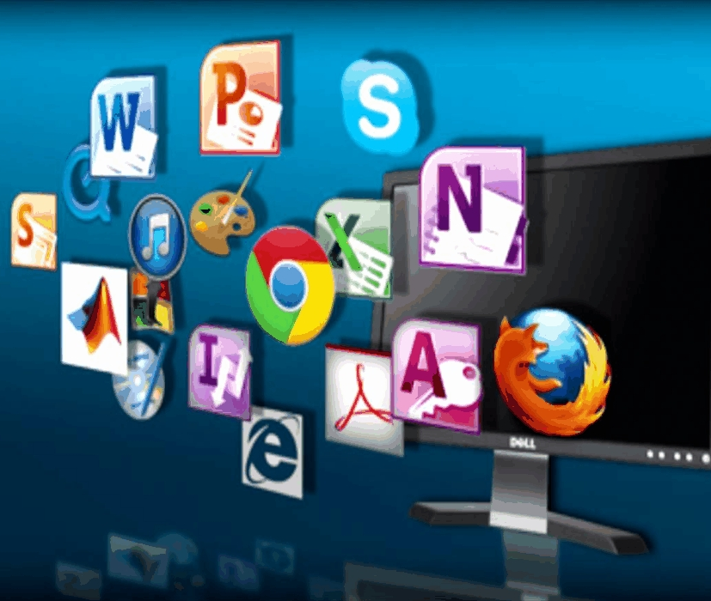
Que es un software
Es el conjunto de componentes intangibles que hace que funcionen ordenadores, móviles, tablets y otros dispositivos similares; estos componentes están constituidos por programas y aplicaciones (y por información del usuario, así como por los datos procesados), diseñados para cumplir determinadas funciones.

Slide 10
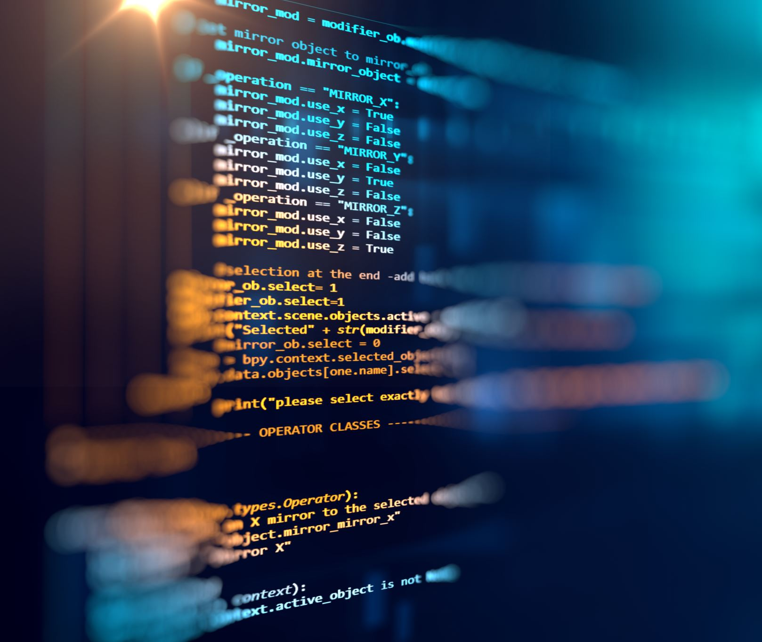
SOFTWARE DE PROGRAMACION
Es la clase de software que emplean los programadores y otros especialistas de la informática para crear otros software, como pueden ser juegos, procesadores de palabras o aplicaciones descargables para el móvil.

Slide 11
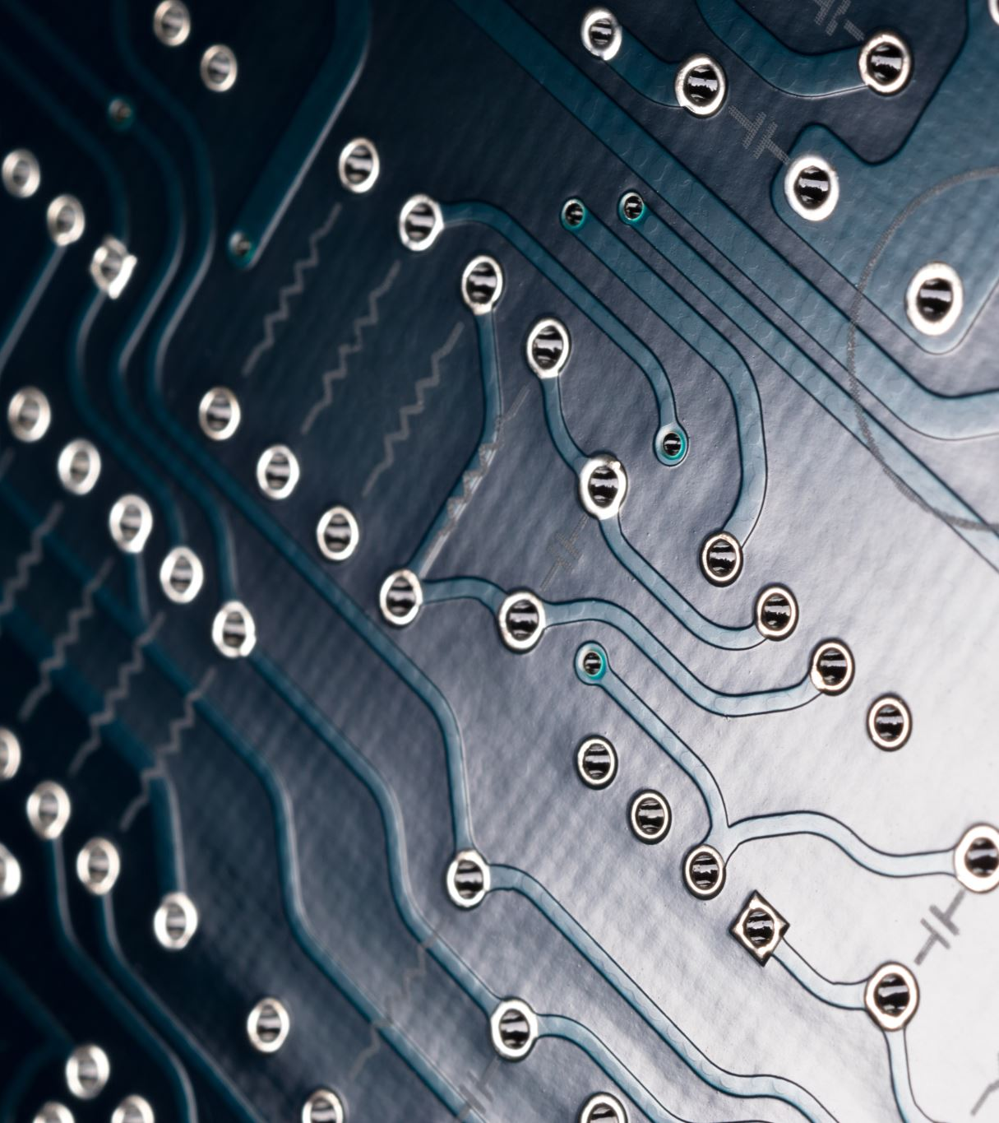
SOFTWARES DE SISTEMA
Programas que dan al usuario la capacidad de relacionarse con el sistema, para ejercer control sobre el hardware. El software de sistema también se ofrece como soporte para otros programas. Por ejemplo: sistemas operativos o servidores. Fuente: https://concepto.de/software/#ixzz8l0AKHgrd

Slide 12
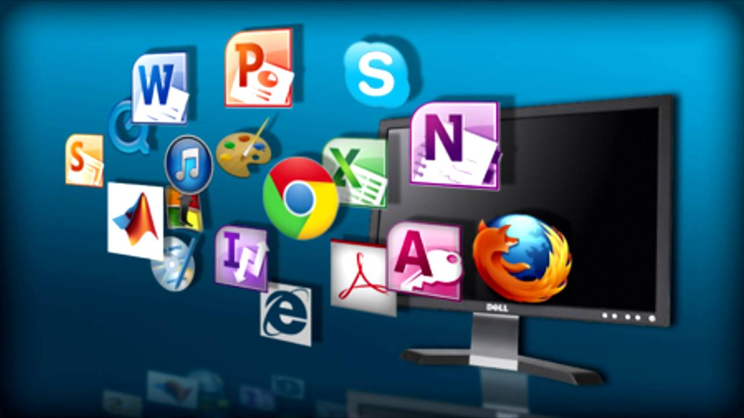
SOFTWARE DE APLICACION
Es un tipo específico de programas, también llamado “aplicación”, cuya función es permitir al usuario llevar a cabo tareas de distinto tipo y finalidad, como pueden ser trabajos, cálculos, navegación web, videojuegos y cualquier otro fin distinto al mantenimiento del sistema. En esto se diferencia del software de sistema. Fuente: https://concepto.de/software-de-aplicacion/#ixzz8l0AddRdP

